Slide 1
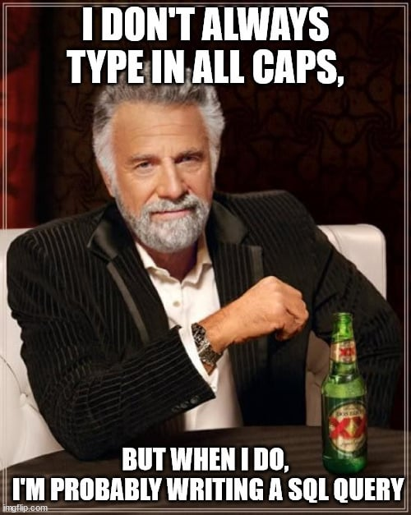
Proyecto BBDD
Base de datos relacional en PostgreSQL
Notes:
Presentaos. En una frase: nos dieron los datos de un bootcamp en CSV, sin ordenar, y los hemos convertido en una base de datos relacional en PostgreSQL, alojada en la nube.

Slide 2
Modelo SQL
Notes:
Partimos de 5 CSV: 4 clases con 52 alumnos y sus notas, y el claustro con 10 docentes. Los datos venían repetidos en cada fila (promoción, fecha y campus) y con una columna por proyecto. Ahora vemos cómo los hemos organizado.

Slide 3
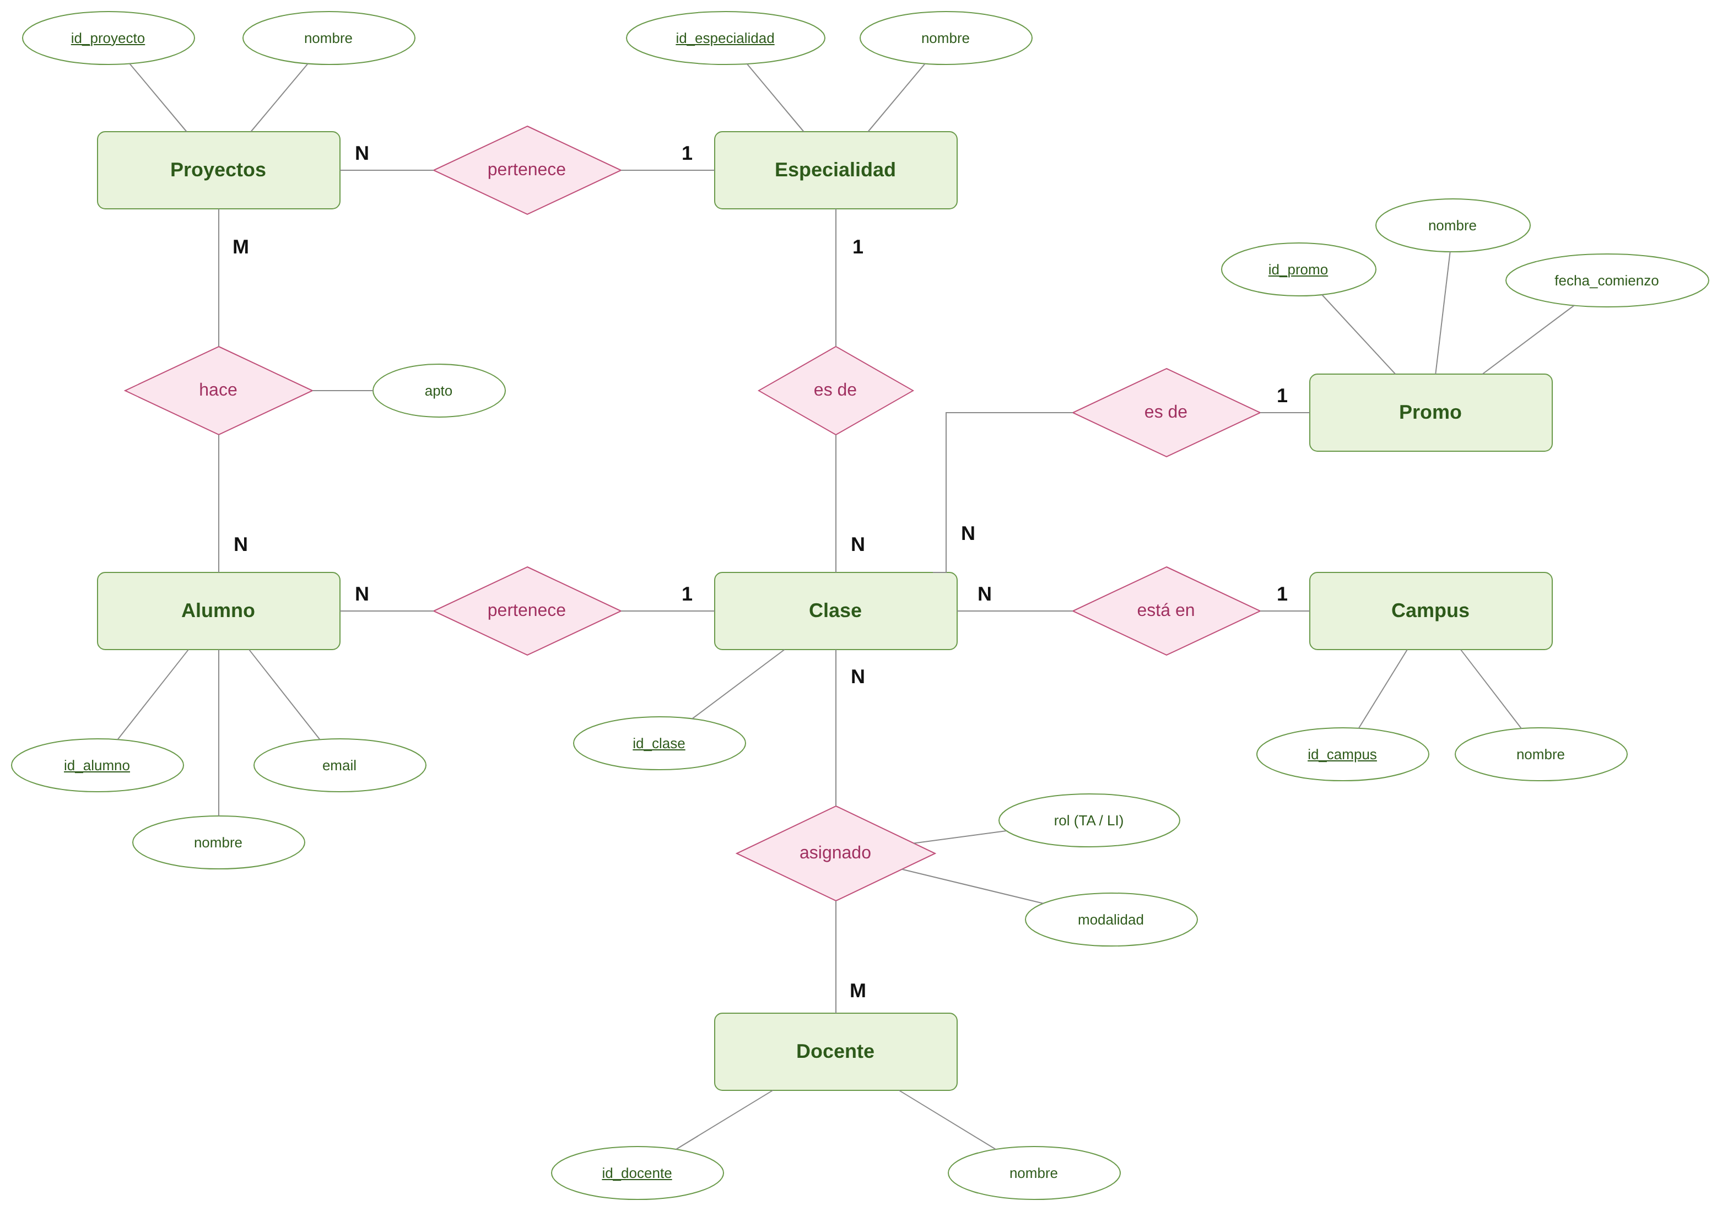
Modelo E/R
7 entidades conectadas a través de Clase
2 relaciones N:M con atributos propios
4
Notes:
Entidades en verde, relaciones en rosa. Clase es el centro: cada clase es de una especialidad, una promoción y un campus (N:1). Un alumno pertenece a una clase. Dos relaciones son N:M: alumno hace proyecto, con el atributo apto, y docente asignado a clase, con rol (TA o LI) y modalidad. La modalidad va en la asignación porque en una misma clase hay docentes presenciales y online.

Slide 4
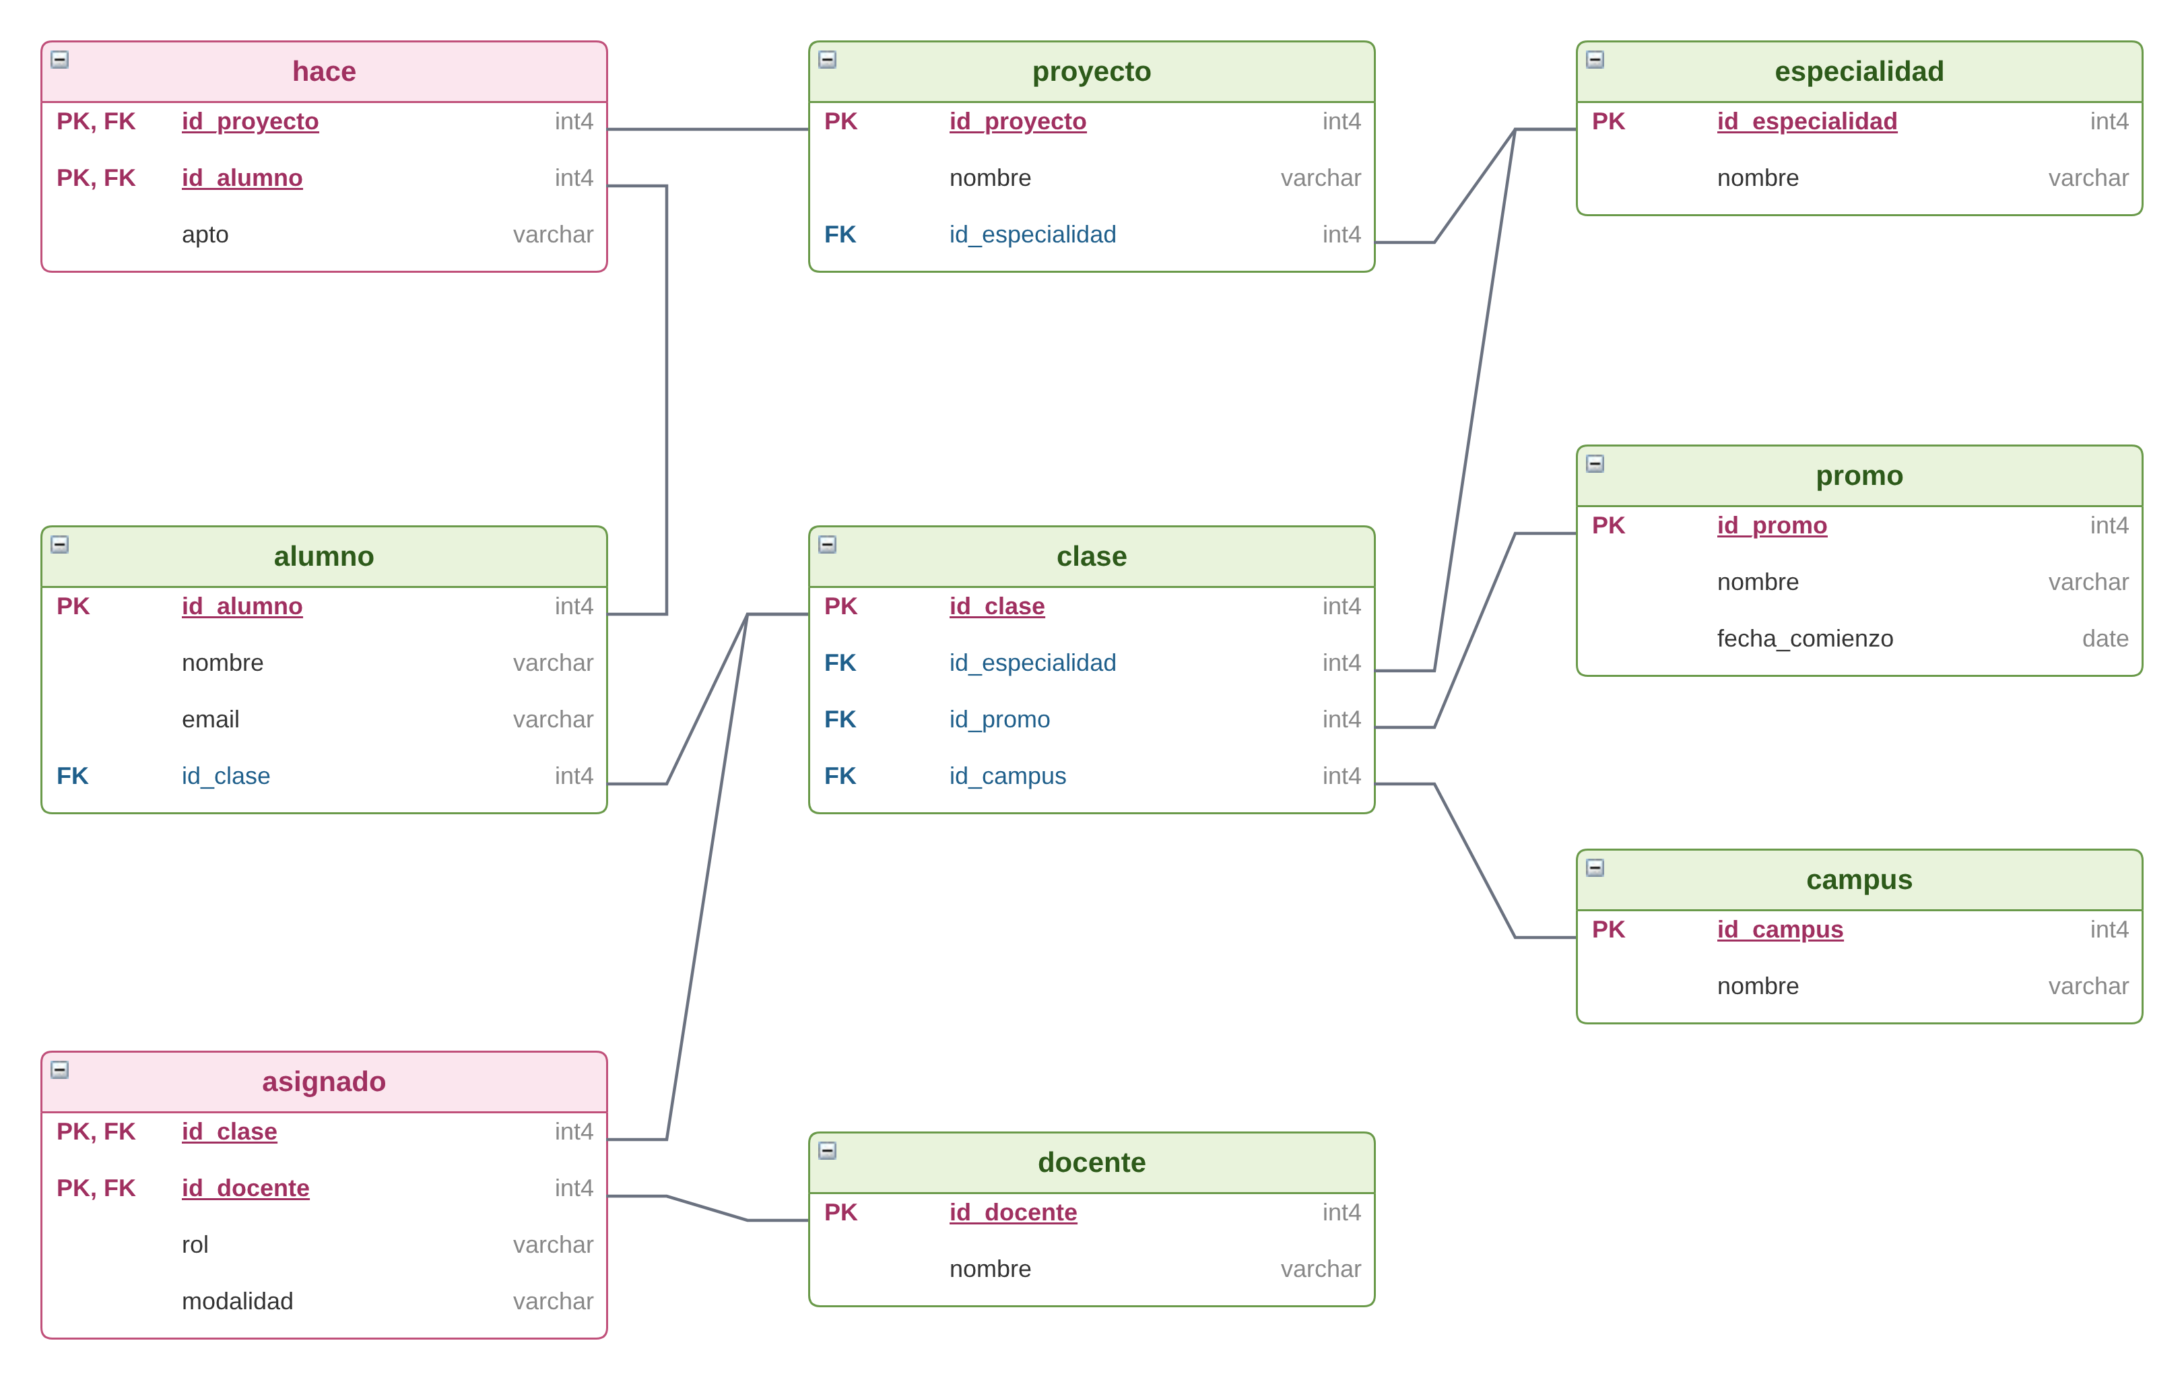
Modelo lógico
9 tablas, cada una con su clave primaria
Claves foráneas en el lado de los muchos
hace y asignado como tablas intermedias
5
Notes:
Cada entidad pasa a ser una tabla con su clave primaria. Las relaciones N:1 son una clave foránea en el lado de los muchos, por ejemplo alumno.id_clase. Las dos N:M se convierten en tablas intermedias, en rosa: hace, con id_alumno e id_proyecto como clave compuesta, y asignado, con id_clase e id_docente.

Slide 5
Normalización
1FN
2FN
3FN
Las columnas Proyecto_* pasan a ser filas en hace
apto depende del alumno y del proyecto a la vez
fecha_comienzo se guarda una sola vez, en promo
6
Notes:
Primera forma normal: nada de grupos de columnas repetidas, así que cada nota es una fila en la tabla hace. Segunda: en una tabla con clave compuesta, cada dato depende de la clave entera; apto depende de alumno y proyecto a la vez. Tercera: nada depende de otro dato que no sea la clave; la fecha de comienzo depende de la promoción, no del alumno, así que vive en promo y se escribe una sola vez.

Slide 6
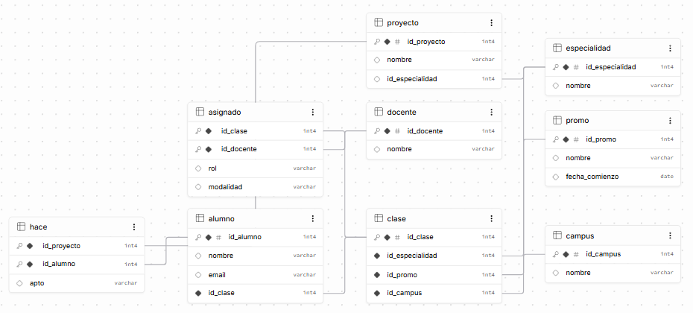
Base de datos en Supabase
PostgreSQL gratuito alojado en la nube
Conexión desde pgAdmin y DBeaver
7
Notes:
Creamos la base de datos en Supabase, que da un PostgreSQL gratuito en la nube. Ejecutamos dos scripts: querysCreateTables.sql para las tablas y querysInsertData.sql para cargar los datos de los CSV. Así se puede acceder desde aplicaciones de terceros como pgAdmin o DBeaver. Las credenciales no están en el repositorio.

Slide 7
Demostraciones
Notes:
Ahora enseñamos que la base de datos funciona con tres consultas reales, ejecutadas en pgAdmin contra la base de datos de Supabase.

Slide 8
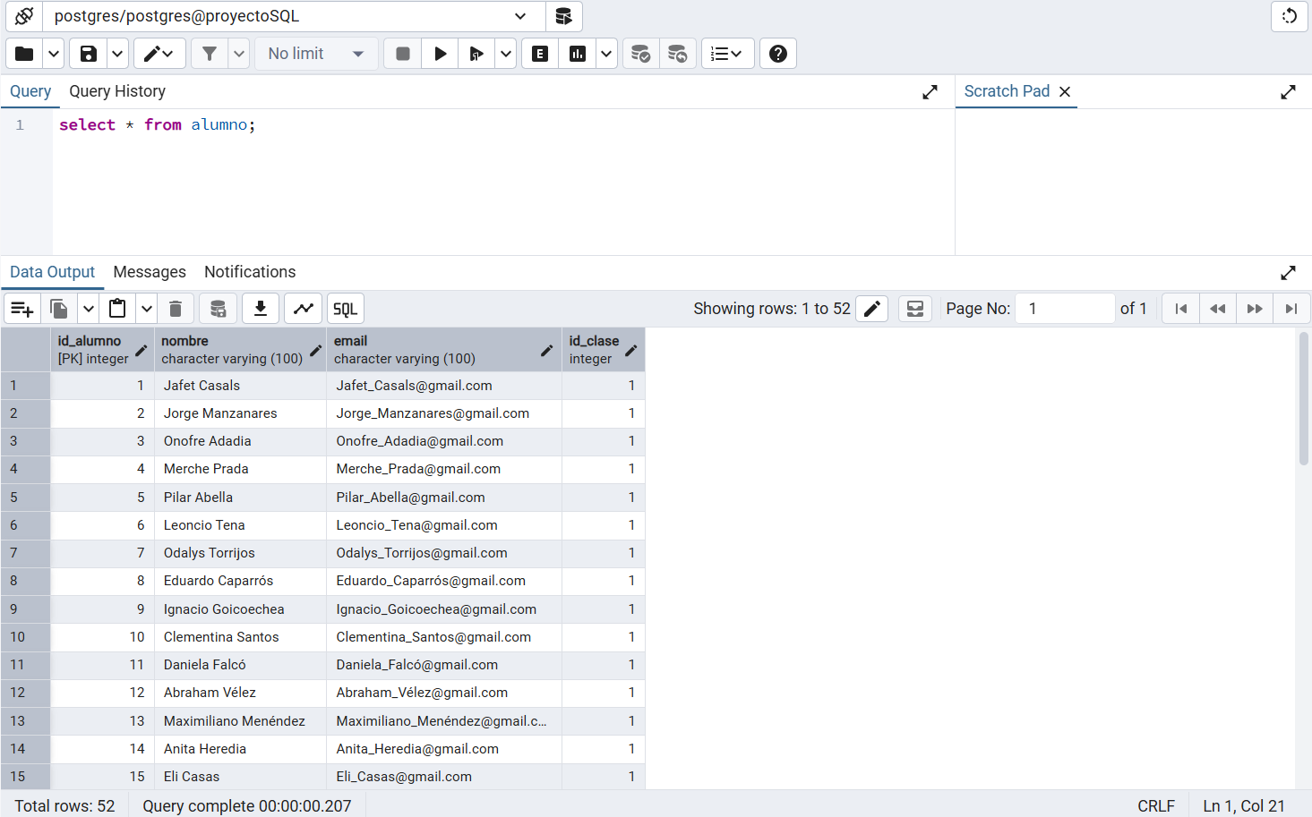
Todos los alumnos
Consulta simple a la tabla alumno
52 alumnos cargados desde los CSV
9
Notes:
Consulta básica: SELECT * FROM alumno. Salen los 52 alumnos de los cuatro CSV. Cada uno guarda solo su id_clase: ni campus, ni promoción, ni fecha.

Slide 9
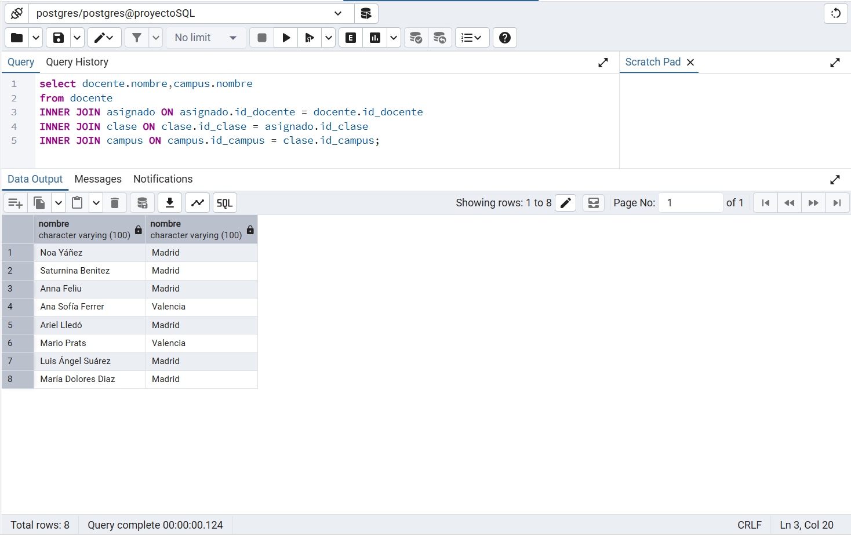
Docentes por campus
INNER JOIN entre 4 tablas
El campus se obtiene a través de la clase
10
Notes:
Aquí se ve la ventaja de normalizar. El docente no guarda su campus: lo sacamos uniendo docente, asignado, clase y campus con INNER JOIN. Docente va a asignado, asignado a clase y clase a campus.

Slide 10
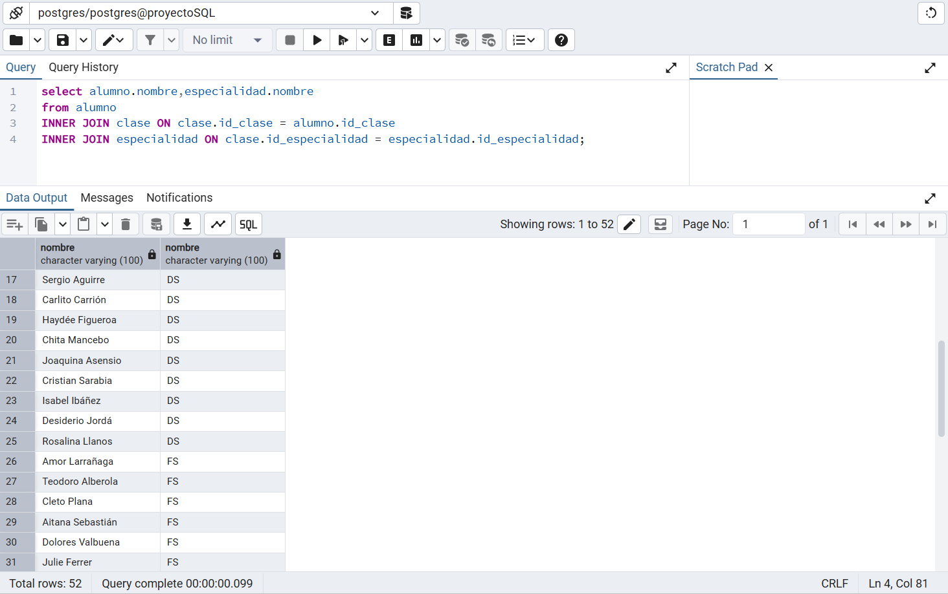
Alumnos por especialidad
INNER JOIN entre 3 tablas
La especialidad ya no hay que deducirla
11
Notes:
En los CSV la especialidad ni siquiera aparecía: había que deducirla por los proyectos. Ahora la sacamos con un JOIN: alumno, clase y especialidad. Cada alumno sale con DS o FS.

Slide 11
Escalabilidad
Con los CSV
Una especialidad nueva obliga a crear columnas nuevas (Proyecto_Redes, Proyecto_Hacking…) y cambiar la tabla.
Con nuestra base de datos
Solo se añaden filas en especialidad y proyecto. La estructura no cambia.
id_proyecto | nombre | especialidad
1 | HLF | DS
2 | EDA | DS
6 | WebDev | FS
11 | Redes | Ciberseguridad
12 | Hacking | Ciberseguridad
En naranja: filas nuevas
Notes:
Ejemplo: el bootcamp abre Ciberseguridad. Con los CSV habría que crear columnas nuevas como Proyecto_Redes, y los alumnos actuales las tendrían vacías: cada cambio obliga a rediseñar la tabla. Con nuestra base de datos basta con una fila nueva en especialidad y una fila por proyecto en la tabla proyecto. La estructura no se toca. Lo mismo vale para un campus, una promoción o un docente nuevos.

Slide 12
Gracias!!!
¿Preguntas?
github.com/Yuusura/proyectoSQL
Notes:
Gracias. El repositorio tiene los diagramas, los scripts de creación de tablas y de carga de datos, y las consultas de la demo.

